Slide 1

O modelo de Banner é o apresentado a seguir, siga o seguinte layout.
Pedimos apenas que as dimensões sejam de 1,00x1,20m.

Slide 2

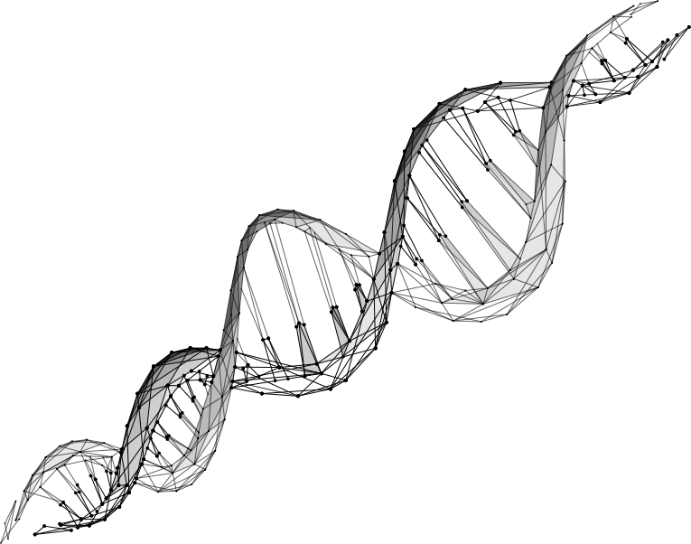









TÍTULO CAIXA ALTA, NEGRITO, TIMES NEW ROMAN - Nº 40
Autor1, Co-autor2, Orientador3 Fonte Times New Roman 40, nomes por extenso e centralizado
¹Acadêmico de Pós-Graduação (Mestrado) em ..., Universidade ..., Paraná, Brasil.
²Acadêmica de Graduação em... , Universidade..., Paraná, Brasil.
³Docente do Departamento de..., Universidade..., Paraná, Brasil.
Fonte Times New Roman 34 por extenso e centralizado.
E-mail: autor@gmail.com
INTRODUÇÃO
MATERIAIS E MÉTODOS
RESULTADOS E DISCUSSÃO
CONCLUSÃO

